Slide 1
Разработка маркетинговой стратегии для привлечения новых клиентов
ГРУППА: М-329/2

Slide 2
Наша команда
Надежда
Скоробогатова
Сбор отчетов
по проекту
Ангелина Ладыгина
Руководитель проекта
Полина Смолина
Ведение отчетов
проекта
Екатерина Курячем
Аналитика материалов
Алёна Напольских
Презентация и
визуальное представление
2

Slide 3
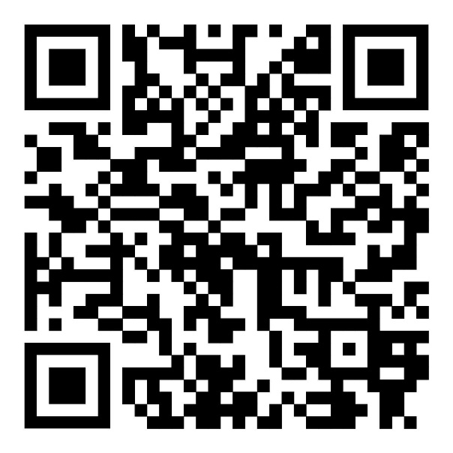
Цель: Разработка и подготовка маркетинговой стратегии для привлечения новых клиентов, а также создание основы для будущего эффективного внедрения стратегии в социальных сетях: контент и медиа план, обновленный визуал.
Объект практики: #КругоСветка74
Задачи:
Анализ целевой аудитории
Анализ деятельности и предложений конкурирующих компаний, их ценовой политики, маркетинговых акций и уникальных преимуществ
Составление маркетинговой стратегии для привлечения новых клиентов в социальных сетях
3

Slide 4
Этапы работы в проекте
Создание команды, распределение ролей
Составление технического задания совместно с заказчиком
Построение структуры продвижения:
- проработка дизайна профилей;
- составление рубрик и медиаплана
Сбор информации о деятельности “#кругосветка74”, анализ целевой аудитории и социальных сетей
Заключение
Разработка анкеты для опроса,
проведение и разбор полученных результатов
Рассмотрение деятельности и предложений конкурирующих компаний
4

Slide 5
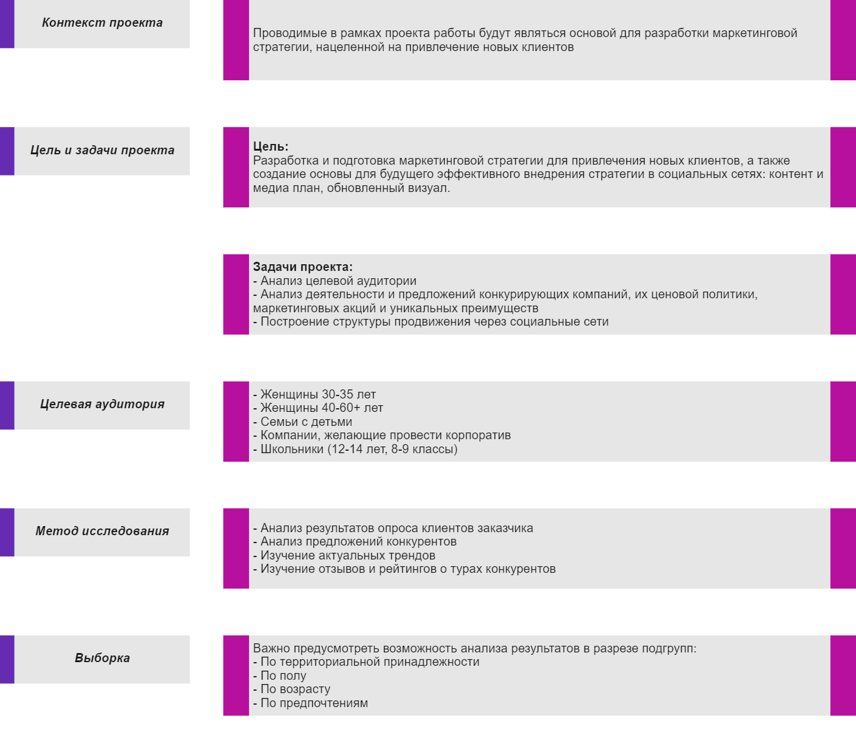
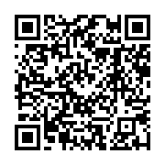
Техническое задание проекта #КругоСветка74
5

Slide 6
Сегменты целевой аудитории #КругоСветка74
Жители Челябинской области
- женщины 30-35 лет
- женщины 40-60+ лет
- семьи с детьми
- компании, желающие провести корпоратив
- школьники (12-14 лет, 8-9 классы)
6

Slide 7
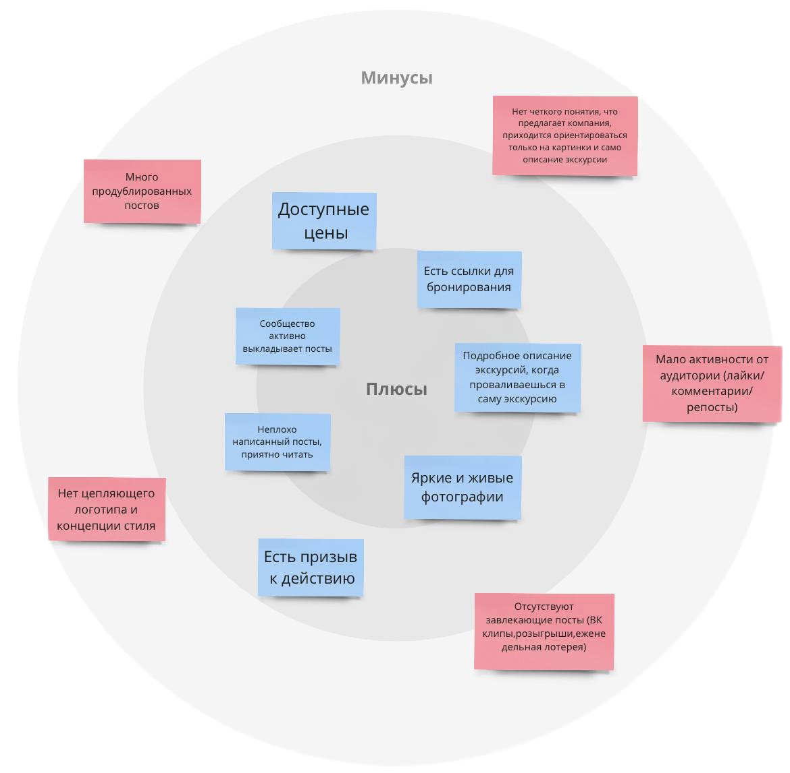
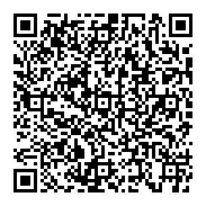
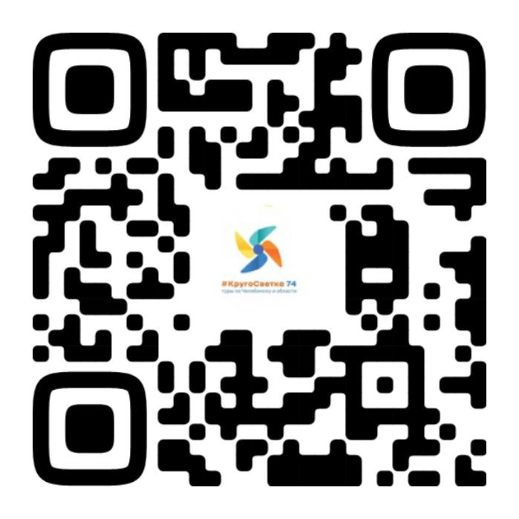
Анализ группы в ВКонтакте #КругоСветка74
MIRO
Группа ВК
7

Slide 8
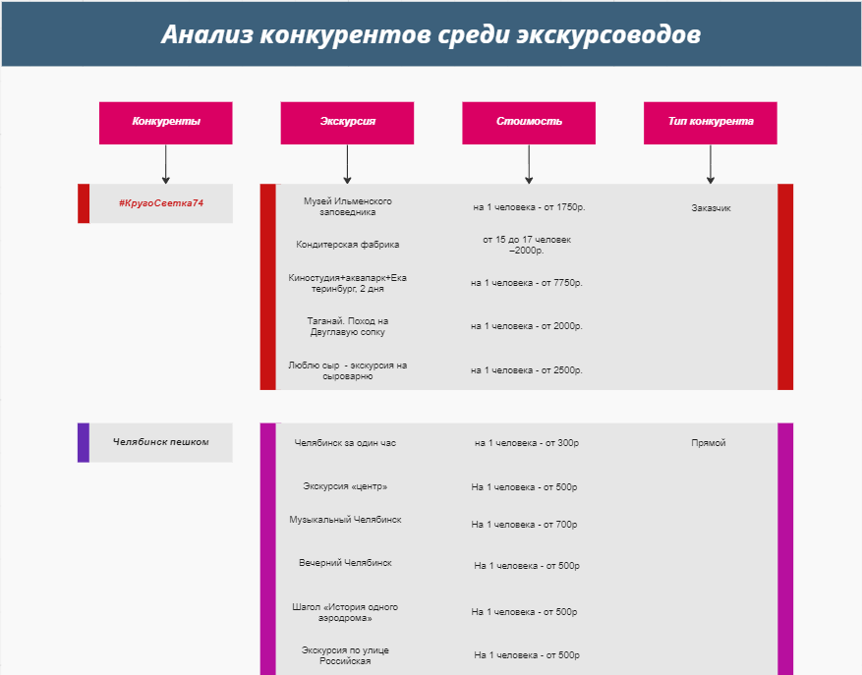
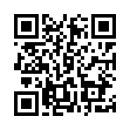
Анализ конкурентов компании #КругоСветка74
8

Slide 9
Анкетирование людей (туристов) в Гугл Формах
77
Респондентов приняли участие в анкетирование.
Средний возраст целевой аудитории - 35-45 лет.
86,6% опрошенных - женщины.
9

Slide 10
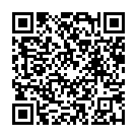
Итоги анкетирования людей (туристов)
10

Slide 11
Гипотеза целевой аудитории #КругоСветка74
Женщины 30-35 и 40-60+ лет часто ездят на экскурсии по своему региону из-за своего стремления к саморазвитию и расширению кругозора, а также благодаря наличию свободного времени и желанию разнообразить свою жизнь.
Семьи с детьми и школьники склонны к поездкам на экскурсии по своей области, так как это отличная возможность для детей узнать что-то новое, познакомиться с культурой и историей своей страны или региона, провести время вместе и получить массу положительных эмоций.
Для сотрудников это не только расслабление и отдых от повседневной рутины, что может способствовать укреплению командного духа и повышению мотивации.
11

Slide 12
Итоги анкетирования
40% узнают о “#кругосветка74” через сарафанное радио и только 28% и 16% аудитории знакомы через социальную сеть ВКонтакте.
В результате опроса 62,7% опрошенных активно смотрят информацию о актуальных турах и проведений экскурсий “#кругосветка74” через социальную сеть ВКонтакте.
11

Slide 13
Итоги анкетирования
Из анализа опроса, большим спросом пользуются экскурсии культурно-познавательные 53,7%,гастрономические 52,2% и обзорная 52,2%.
Также мы выявили, что респондентам важно, чтобы экскурсия проходила завлекающая и интересной 74,2%, а также в доступной ценовой политики 66,7%
12

Slide 14
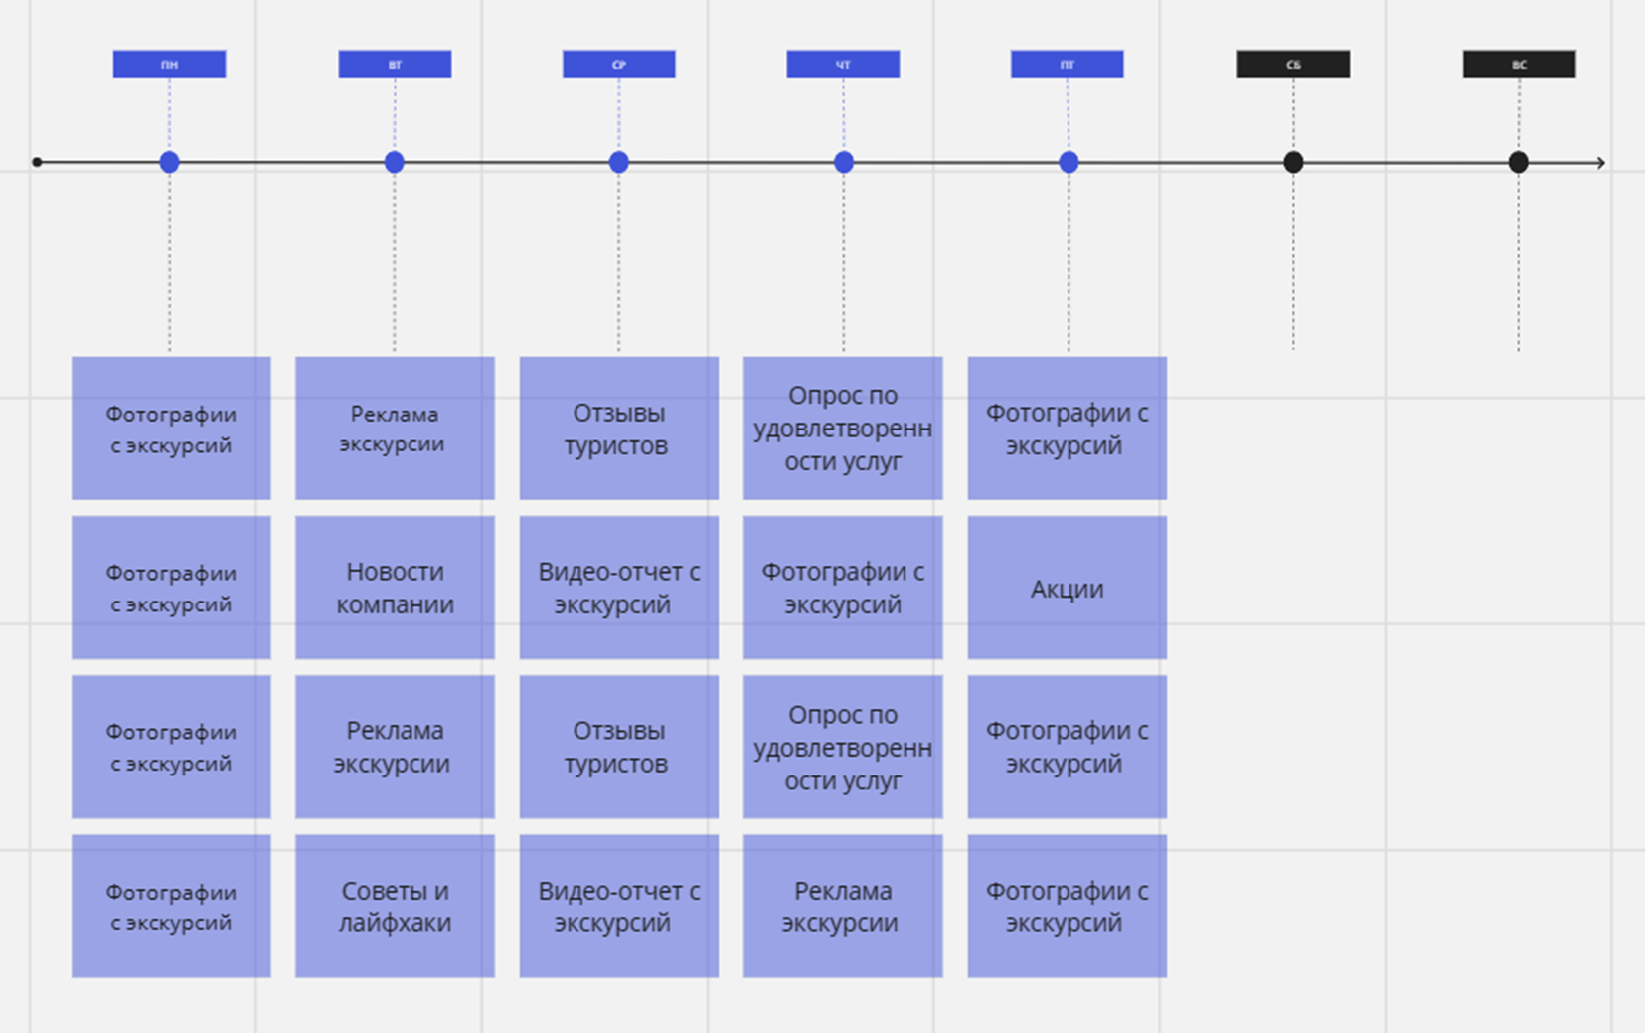
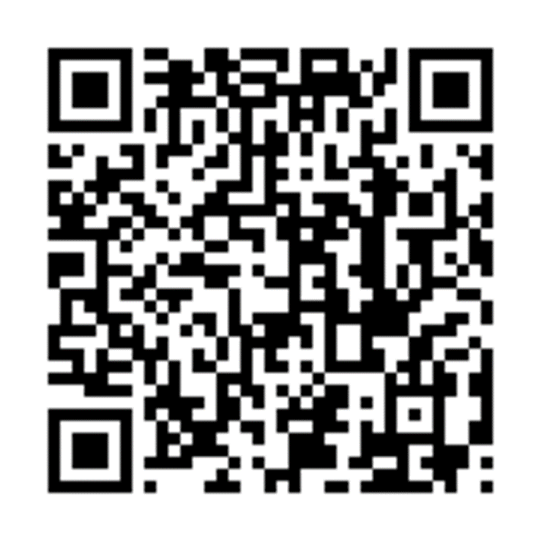
Составление контент-плана для группы Вконтакте и Телеграмм
12

Slide 15
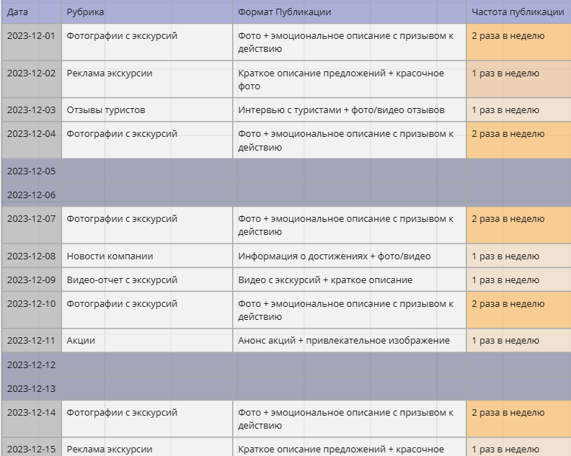
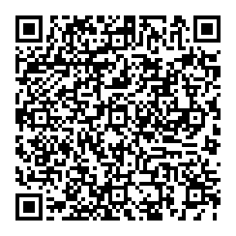
Медиаплан для #КругоСветка74
13

Slide 16
Логотип для группы ВКонтакте
ДО
После
14

Slide 17
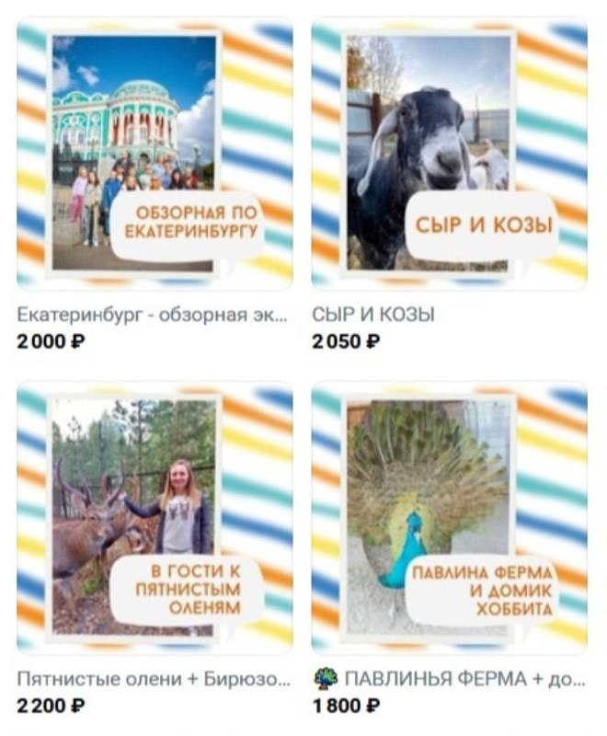
Визуал услуг для группы ВКонтакте
15

Slide 18
Шапки профилей для Вконтакте и Telegram
#КругоСветка74. Экскурсии, туры по Уралу
🌟 Вперёд, на встречу красоте! 🌟
🔍 О нас:
Наша миссия — открывать новые горизонты и создавать незабываемые впечатления о местах родного края.
🎯 Что мы предлагаем:
Эксклюзивные и доступные экскурсии по Уралу:
• Челябинск и Челябинская область
• Екатеринбург и Свердловская область
• Пермь и Пермский Край
• Тюмень и Тюменская область
• Уфа и Республика Башкортостан
Комфортные условия путешествия и профессиональные экскурсоводы.
Специальные предложения и акции для наших подписчиков.
💬 Общение:
Мы всегда на связи! Задавайте ваши вопросы в личных сообщениях или через Телеграм и ВатСап.
🔔Подписывайтесь на нас, чтобы не пропустить уникальные экскурсии, акции и полезные советы!
🏞 #КругоСветка74 - Ваш Путеводитель по Уралу! 🏞
✨ Наша миссия
Открывать новые горизонты и создавать незабываемые впечатления о местах родного края.
🗺 Наши Экскурсии:
- Челябинск и его окрестности: открытие неизведанного.
- Екатеринбург: смесь истории и современности.
- Пермский край: природные чудеса и культурное наследие.
- Тюмень: тайны древних времен.
- Уфа и Башкортостан: встреча с необычными традициями.
🌟 Что Вы Получите:
Индивидуальный подход и уникальные маршруты.
Комфортные и безопасные путешествия.
Специальные предложения и эксклюзивные акции для наших подписчиков.
📞 Связаться с Нами:
Ваши вопросы, пожелания и отзывы - наша главная ценность! Пишите нам в Телеграм или ВатСап.
🔔 Будьте с Нами:
Подписывайтесь на наш канал, чтобы не пропустить увлекательные рассказы, новости о предстоящих экскурсиях и эксклюзивные предложения!
16

Slide 19
Пример поста для группы ВКонтакте
Совсем скоро, с 30 декабря по 3 января, состоится наш долгожданный тур в Казань! И чтобы ваше пребывание здесь было еще более приятным, мы подготовили для вас подборку сувениров, которые станут отличным напоминанием о прекрасно проведенном времени в этом удивительном городе.
Татарские тюбетейки
Казанский кот
Казанские сладости: чак-чак и не только
Скатерть с татарским орнаментом
Сапожки-ичиги
Татарская посуда
17

Slide 20
Примеры постов для группы ВКонтакте
18

Slide 21
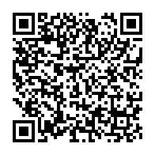
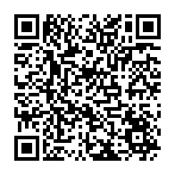
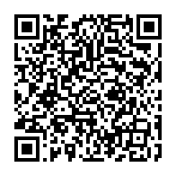
Итоги по проекту
Паспорт проекта
Рефлексия
Отчет по проекту
19

